Slide 1
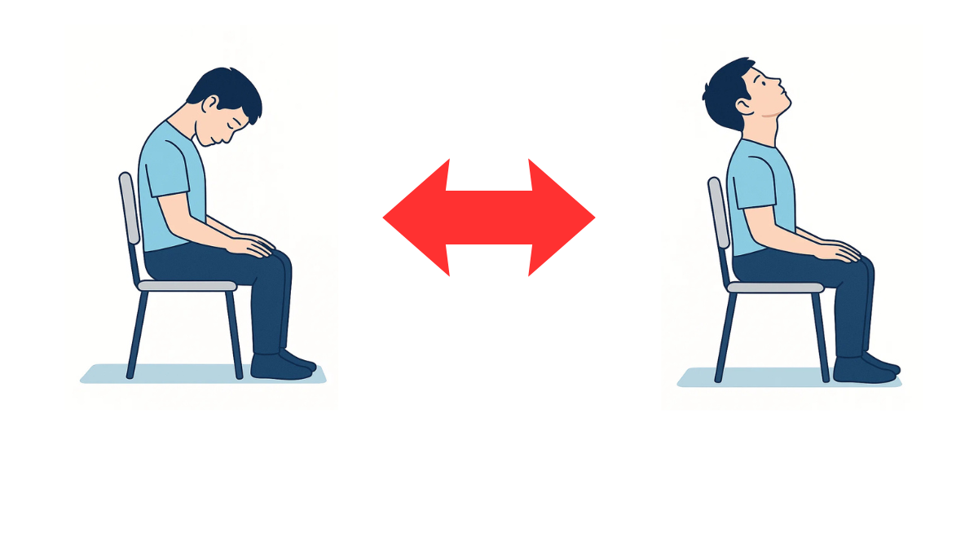
10秒×2セット
・頭を前に倒して首の後ろの筋肉を伸ばしましょう。
・頭を上げて首の下の筋肉を伸ばしましょう。

